Slide 1
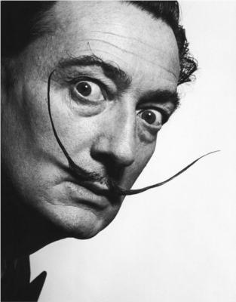
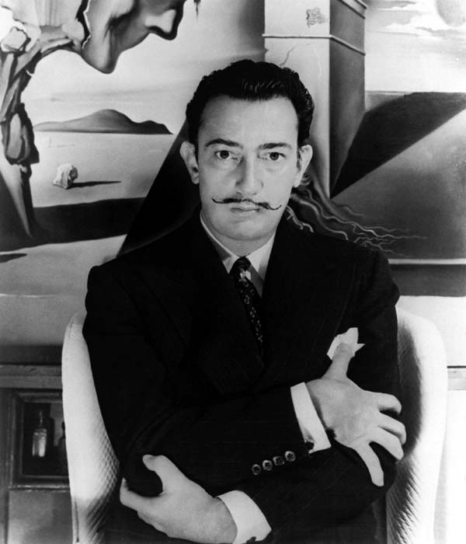
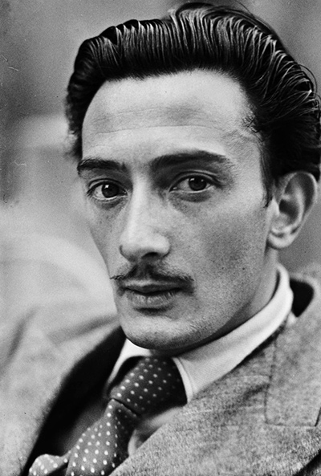
Сальвадор дали
(11 мая 1904 год – 23 января 1989)

Slide 2
Основное понятие сюрреализма, сюрреальность – совмещение сна и реальности. Для этого сюрреалисты предлагали абсурдное, противоречивое сочетание натуралистических образов.
Андре Бретон - писатель и поэт, считается основоположником сюрреализма.
Художники-сюрреалисты: Рене Магритт, Жоан Миро, Джорджо де Кирико, Макс Эрнст.
Фотографы-сюрреалисты: Филипп Халсман, Ман Рей, Грета Штерн.
Кинематографисты: Жан Кокто, Луис Бунюэль.

Slide 3
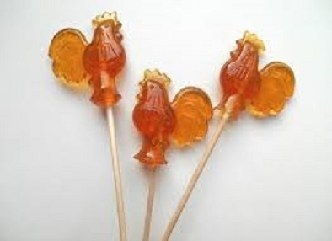
В детстве Дали затеял скандал на торговой площади ради леденца, вокруг собралась толпа, и полицейские попросили хозяина лавки открыть её во
время сиесты и подарить сладость мальчику.

Slide 4
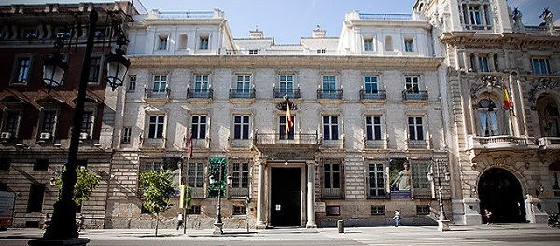
В 1921 году умирает мать Дали от рака груди. В этом же году Сальвадор поступает в Академию Сан-Фернандо. Рисунок, подготовленный им для экзамена, показался смотрителю слишком мал. Юноша стёр весь рисунок с полотна и решил нарисовать новый, но до итоговой оценки оставалось всего три дня. В конце концов юный Дали сообщил, что рисунок готов, но он ещё меньше предыдущего, это стало ударом
для отца. Однако преподаватели увидели высокое мастерство, сделали исключение и приняли молодого человека в академию.

Slide 5
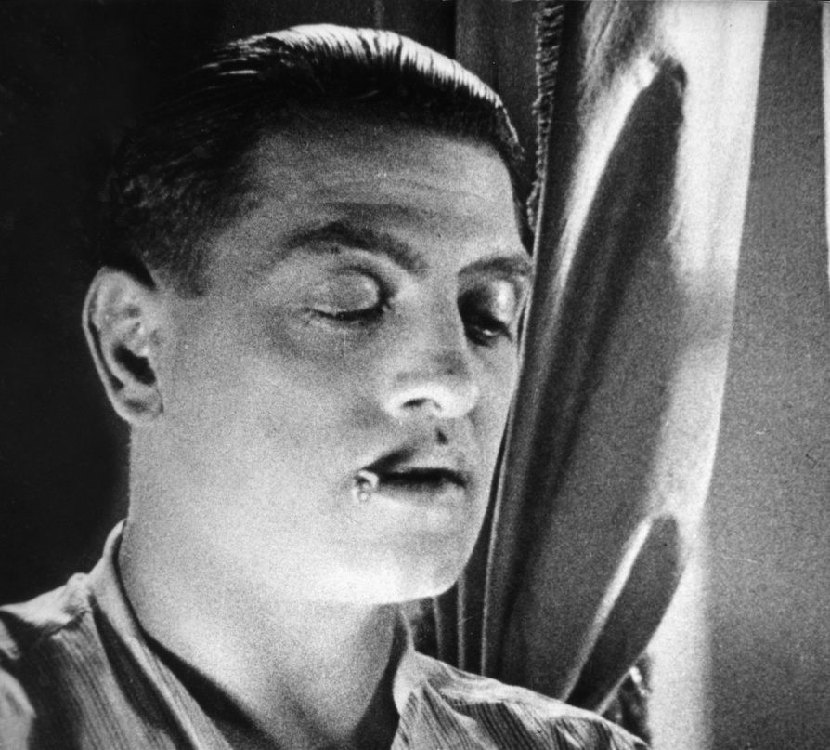
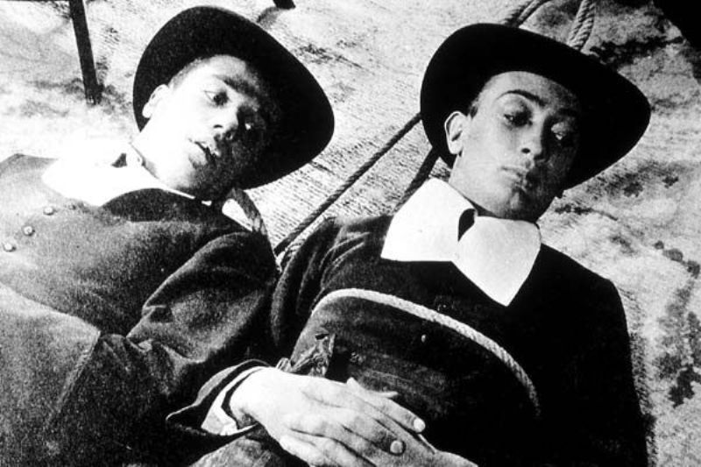
В 1926 году его выгоняют из академии за высокомерное и пренебрежительное отношение к преподавателям. В этом же году впервые едет в Париж, где знакомиться с Пабло Пикассо.
В 1929 году участвует вместе с Бунюэлем в создании фильма «Андалузский пёс»

Slide 6
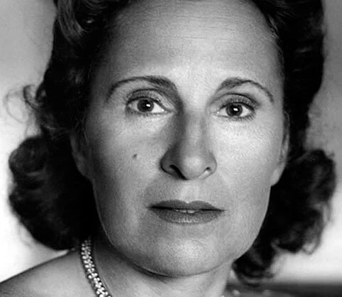
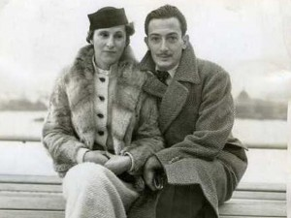
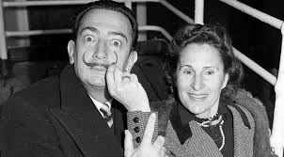
В 1934 году неофициально вступает в брак с Галой. В том же году впервые посещает США.

Slide 7
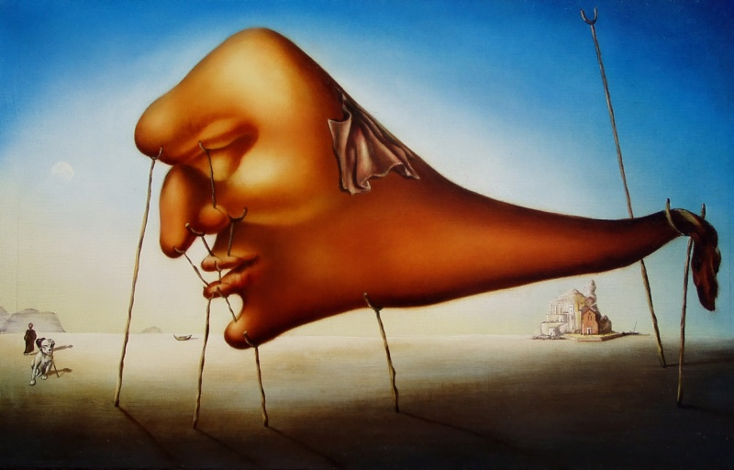
1937 год – посещает Италию и остаётся в восторге от произведений Ренессанса. В работах Дали начинает доминировать правильность человеческих пропорций и другие черты академизма.
Одна из самых успешных работ Сальвадора Дали картина «Сон»

Slide 8
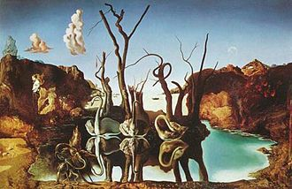
1937 год «Лебеди, отражающиеся в слонах»

Slide 9
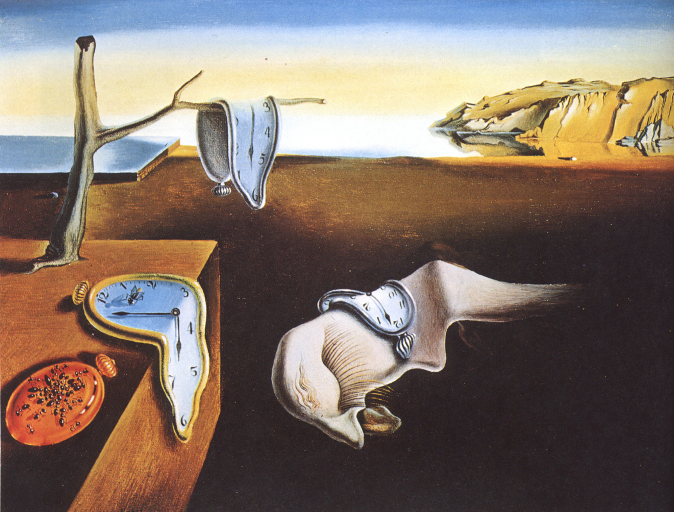
1931 год «Постоянство памяти» («Мягкие часы», «Твёрдость памяти»
«Стойкость памяти», «Течение времени»)

Slide 10
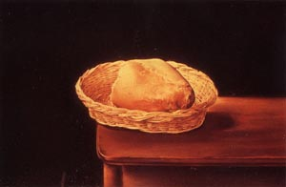
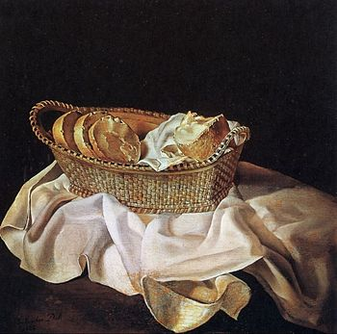
«Корзинка с хлебом»
1926 год
1945 год

Slide 11
С 1965 года в главной столовой тюремного комплекса на острове Рикерс (США) на самом видном месте висел рисунок Дали, который тот написал как извинение заключённым за то, что не смог присутствовать у них на лекции по искусству. В 1981 году рисунок перевесили в холл «с целью сохранности», а в марте 2003 года он был заменён на подделку, а оригинал украден. В этом обвинили четырёх сотрудников тюрьмы, трое из них признали вину, а четвёртого оправдали. Где находится оригинал на данный момент неизвестно.
В 1985 году эта картина стоила 175 тысяч долларов, сейчас она стоит не менее 500 тысяч долларов.

Slide 12

С 1940 по 1948 год Сальвадор Дали вместе с женой Галой живет в США.
В 1942 году выпускает автобиографию « Тайная жизнь Сальвадора Дали, написанная им самим»

Slide 13
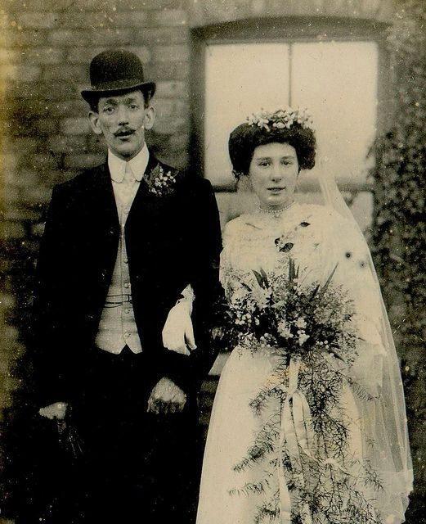
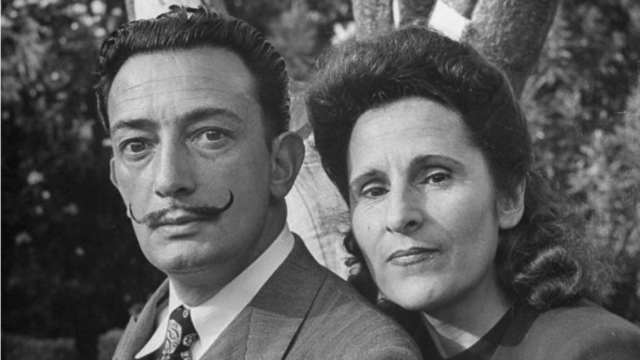
После возвращения в Испанию Дали жил преимущественно в Каталонии. В 1958 году официально венчался с Галой в испанском городе Жирона.

Slide 14
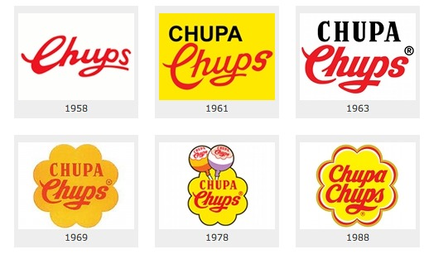
В 1958 году Энрике Бернат получил в наследство компанию. Он решил, что его компания будет производить только леденцы, и получил мировую известность, так как первый
решил производить леденцы на палочках, что было очень удобно: дети не пачкали одежду и всё остальное. В Испании успех был феноменальным, а затем карамель завоевала мировой рынок. Однако упаковка не была запоминающейся . И в 1969 году Энрике Бернат решил обратиться к Сальвадору Дали, чтобы тот создал эскиз логотипа компании. Через час эскиз был готов. Теперь логотип находился в центре упаковки и выглядел как «ромашка», в центре которой было название компании.

Slide 15
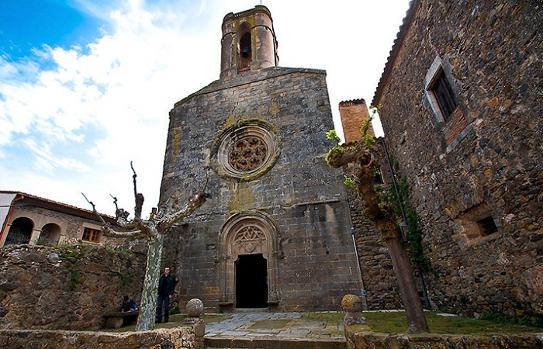
В 1965 году Дали приехал в Париж и покорил его своими работами, выставками и эпатажными поступками .
Снимает короткометражные фильмы и делает сюрреалистические фотографии.
Снимается в рекламах, где не упускает возможности для самовыражения.
В 1968 году Дали купил для Галы замок Пуболь, в котором она жила отдельно от мужа.
В 1981 году у Сальвадора Дали развивается болезнь Паркинсона, которая мешает ему писать картины
1982 год – умирает Гала.

Slide 16
Из-за болезни его последние работы представляют лишь закорючки, в которых угадываются тела персонажей. После смерти жены Дали переехал в замок Пуболь, где в 1984 году произошел пожар. Художник получил множество ожогов, но выжил. После пожара Дали переехал в театр-музей, где и прожил последние годы жизни. В начале января 1989 года попал в больницу, а 23 января 1989 года скончался . Художник завещал похоронить его так, чтобы по его могиле могли ходить люди. Поэтому тело Дали замуровали в пол в одной из комнат театра-музея Дали в городе Фигерас, в котором он родился. Все свои работы он завещал Испании.
Есть легенда, что Сальвадор Дали умер в 6:50 утра в то же время, которое он всегда изображал на часах в своих работах.

